Slide 2



O Easy Way foi planejado para conectar passageiros e motoristas que usam a van para chegar ao seu local de destino. De uma forma pratica onde passageiros sabem exatamente a localização e tempo do transporte em relação ao destino.

Slide 3
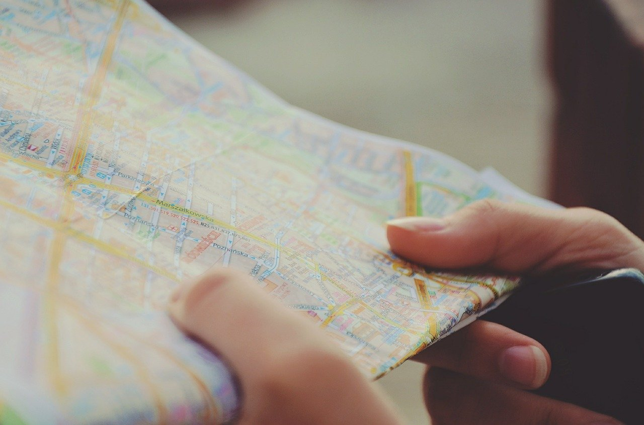

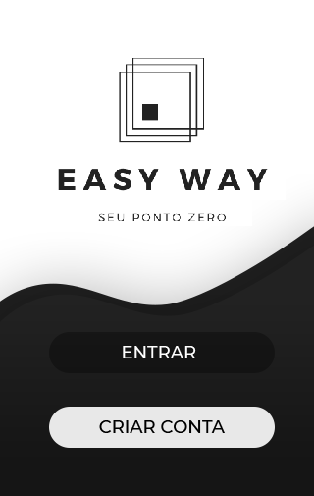
TELA INICIAL
Assim que abrir o aplicativo irá aparecer a tela de login, onde terá duas opções, ENTRAR e CRIAR CONTA.

Slide 4
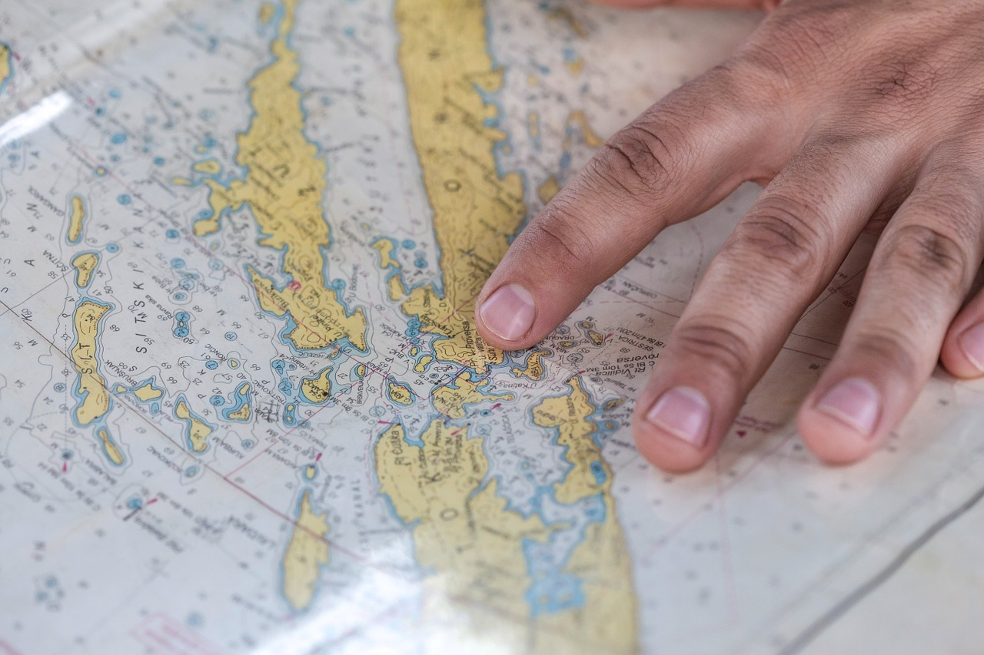
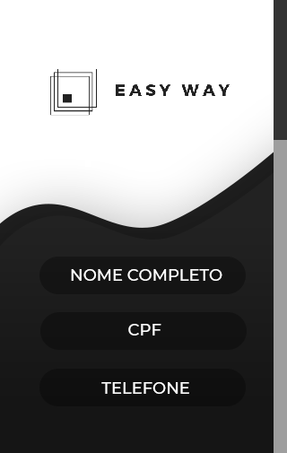
TELA DE CADASTRO
Ao clicar em criar conta, irá aparecer uma tela onde haverá campos para preencher dados pessoais, os mesmos serão armazenados no nosso banco de dados e utilizados para seu cadastro e sua identificação no meio de transporte.

Slide 5
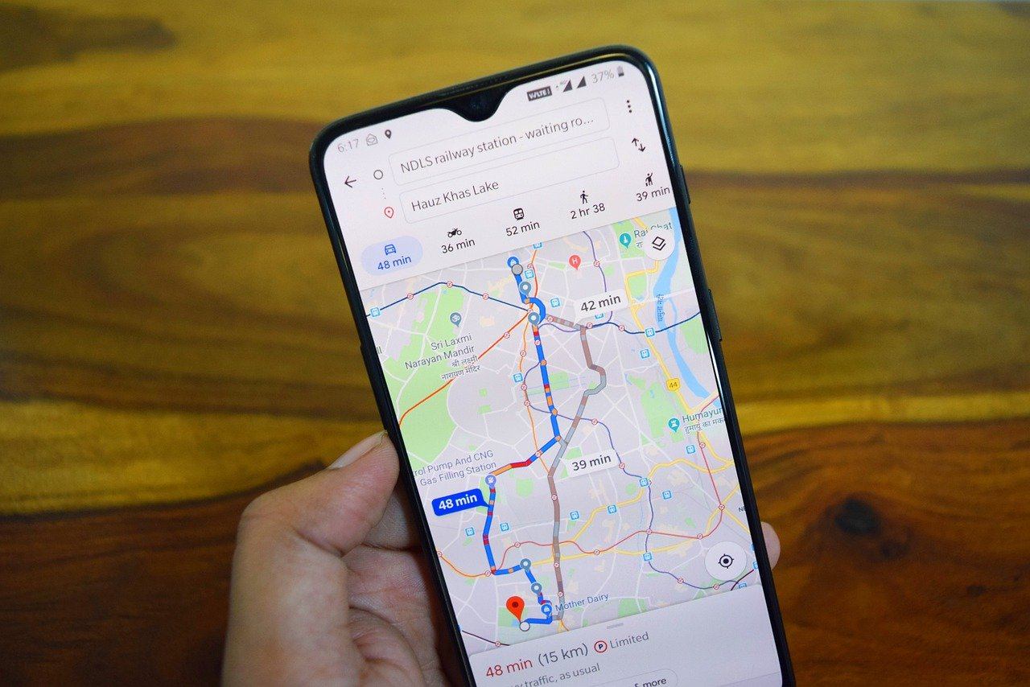
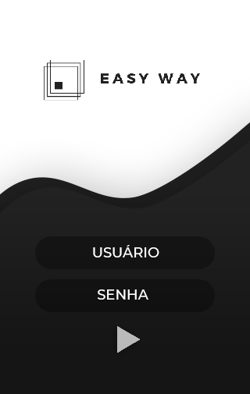
TELA DE LOGIN
Ao clicar em entrar, irá pedir USUÁRIO e a SENHA que usou para criar a conta. Já inseridos clicará na seta e será redirecionado para tela do mapa.

Slide 6

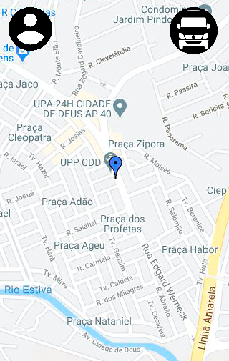
TELA DO MAPA
MOTORISTA
Ao acessar sua conta como motorista, irá aparecer o mapa com a opção de exibir perfil e os passageiros. Caso o passageiro estiver fora da van aparecerá a rota e a distância do veículo até o ponto de encontro, se o mesmo estiver dentro da van a distância será até o destino.

Slide 7
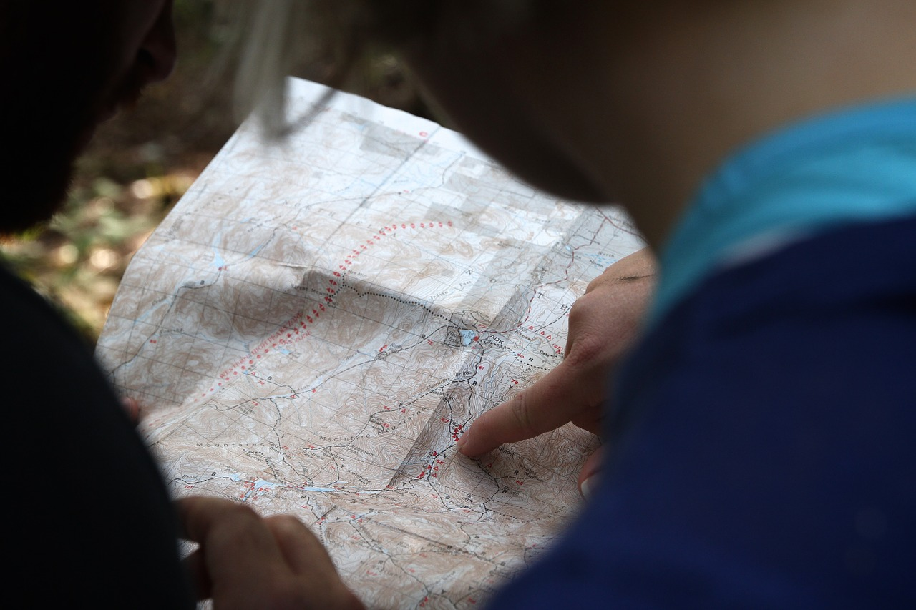

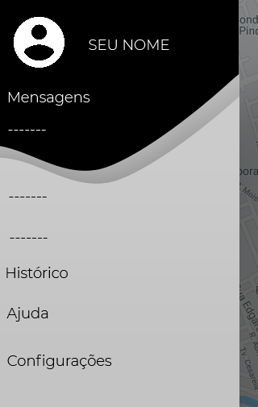
TELA DE PERFIL
Aqui mostrará seu perfil onde irá conter suas informações, mensagens, histórico de corrida, configurações e informações diversas.

Slide 8
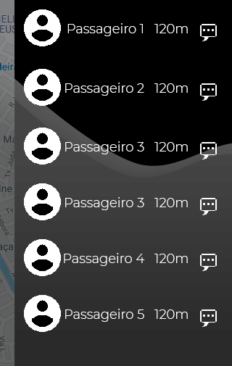
TELA DE VIAGEM
Nesta tela irá conter os perfis dos passageiros, a distância até eles ou seu destino e uma caixa para o motorista se comunicar com os passageiros.

